Slide 1
پیش‌گزارش آزمایشگاه _ آز3: مانیتور خروجی
حورا سادات هاشمی _ 9731068

Slide 2
معرفی LCD ها :
LCD ها را می توان از 4 جهت بررسی کرد :
نوع نمایش:
1.کاراکتری : در این ال سی دی بلوک های 5در8 پیکسی وجود دارد که می توان روشن و خاموش کرد و فقط مخصوص ن مایش کاراکتر در هر بلوک هستند. کار با آن ها ساده تر است و ارزان تر نیز هستند.
2.گرافیکی : در این ال سی دی تمام صفحه پیکسلی است و می توان شکل های ترکیبی و نمودار و تصاویر را نمایش داد. پایه ها و پیچیدگی پردازنده بیشتری دارند.
ابعاد صفحه نمایش:
تنوع زیادی وجود دارد و از 8 در 2 (8 کاراکتر در هر سطح و دو کاراکتر در ستون)شروع می شود تا 40 در 4. 16 در 2 محبوب ترین ال سی دی موجود در بازار است.
پروتکل ارتباطی:
bus 4 or 8 bit : 8 تا پین نیاز دارد.
USART/UART سریال : فقط به 2 پین نیاز داریم
SPI
I2C : 127 ال سی دی را می توان تنها با 2 پین کنترل کرد. در نوع ها مبدلی که نیاز به نصب روی بورد دارد نیز تولید می شود.
نور بک لایت:
سبز و آبی رایج ترین رنگ ها هستند.

Slide 3
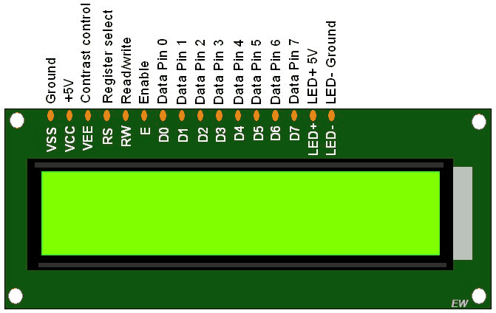
مشخصات فنی ماژول نمایشگر LCD کاراکتری :16x2
مربوط به مدار کنترل است. پشت lcd چند ic و پردازنده وجود دارد.
تغییر کنتراست صفحه به وسیله ولتاژی که می گیرد.
پین ها دیتایی که به ال سی دی منتقل می کنیم. Bus را مشخص می کند و تعیین آن دست کاربر است.
روشن شدن پردازنده های داخلی و تغذیه کل lcd
مربوط به بک لایت

Slide 4
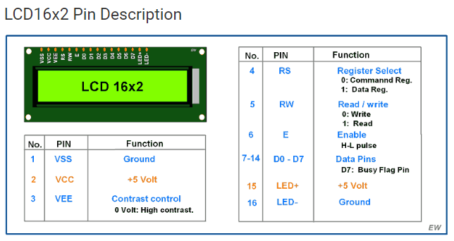
دلیل استفاده از پتانسیومتر در LCD :
تغییر کنتراست صفحه به وسیله ولتاژی کهVEE می گیرد. برای تغییر کنتراست از یک پتانسیو متر استفاده می کنیم.یک سر به 5v و یک سر به منفی و سر وسط ولتاژ کنتراست را تغیین می کند.
در صورتی که مقاومت پتانسیو متر افزایش یابد نوشته های روی LCD کمرنگ می شوند و روشنی پس زمینه نمایان می شود، اگر بیشتر شود نوشته ها کرمرنک تر شده تا زمانی که کاملا محو شوند. در واقع اختلاف رنگ پیکس های خاموش و روشن را کم می کند.

Slide 5
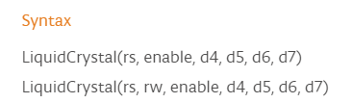








LiquidCrystal()
-------------------------------------
begin()
-------------------------------------
clear()
-------------------------------------
setCursor()
--------------------------------------
write()
متغییری از جنس این کتابخانه ایجاد می کند.
توابع کتابخانه : liquid crystal
-------------------------------------
print()
-------------------------------------
noDisplay()
-------------------------------------
scrollDisplayLeft()
-------------------------------------
autoscroll()
رابط کاربری کتابخانه LCD با ستون و سطر خاصش را آغاز می کند.
پیکس های LCD را روشن می کند و پیامی را روی آن چاپ می کند.
مکان نما را به گوشه چپ بالا می برد و هر پیکسل رو شنی را خاموش می کند.
LCD را خاموش کرده بدون آنکه پیامی که قبلا روی آن نوشته شده را پاک کند.
مکان مکانما روی LCD را با مختصات نشان تعیین می کند.
محتویات نمایشگر (متن و مکان نما) را در یک فضای سمت چپ پیمایش می کند.
متنظر می ماند تا یک کاراکتر خاص را نمایش دهد
پیمایش خودکار LCD را روشن می کند.
داده ها هربار به چپ شیفت می شوند.
.

